Slide 1
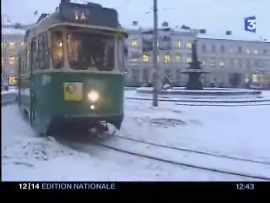
Technique de la carte mentale

Slide 2
La carte mentale (mind map) est un outil de représentation qui aide à cerner et à organiser tout ce que l’on sait sur un sujet.
Par un schéma avec des mots clés, on reformule l’information à sa manière!

Slide 3
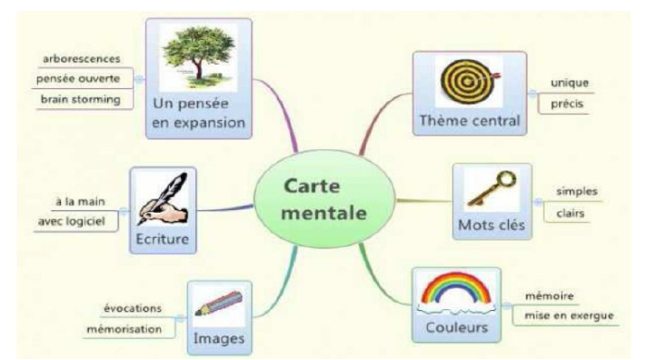
Exemple :
Carte mentale avec un logiciel
Carte mentale manuelle

Slide 4
Comment faire une carte heuristique :
Observons comment construire une carte mentale sur le sujet Maison bioclimatique…

Slide 5


(Pour démarrer la lecture cliquer sur les vidéos ici et ici)

Slide 6
